Slide 1

традиции и инновации

Slide 2
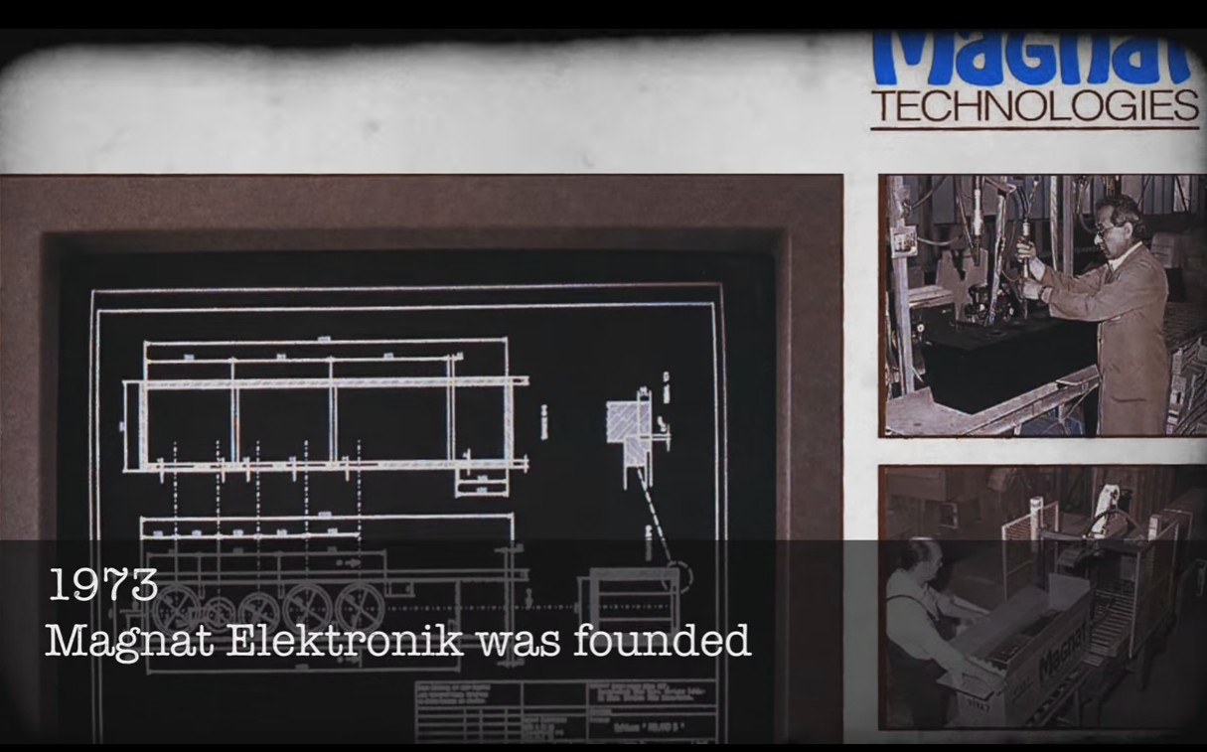

Slide 3

Входит в структуру ТНКорпорации VOXX Intl

Slide 4
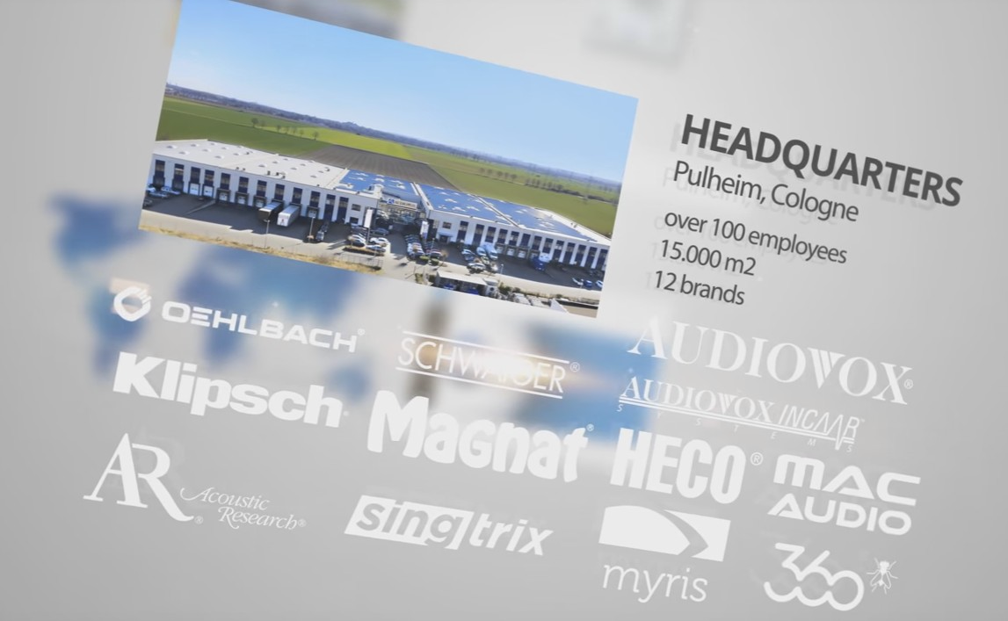
Головной офис: г. Пульхайм (Кёльн)

Slide 5
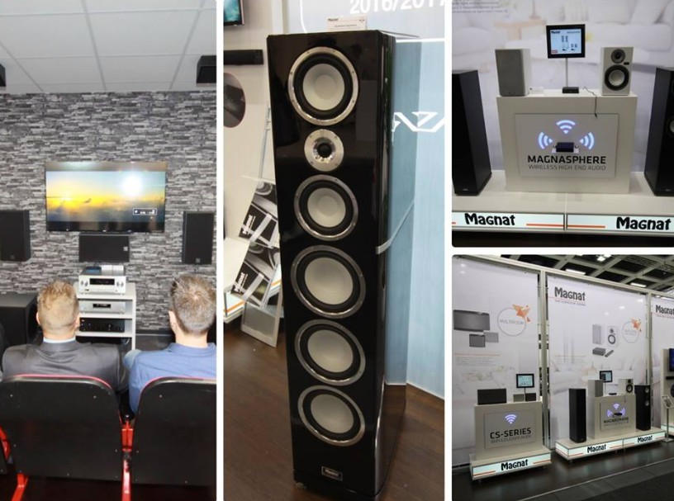
Magnat на IFA 2016

Slide 6
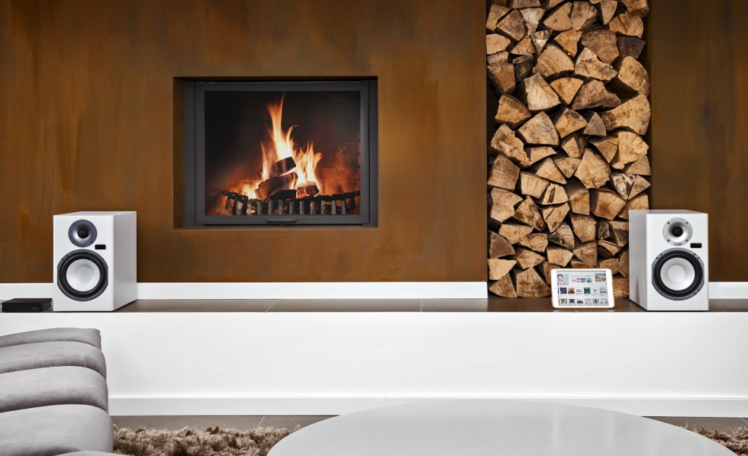
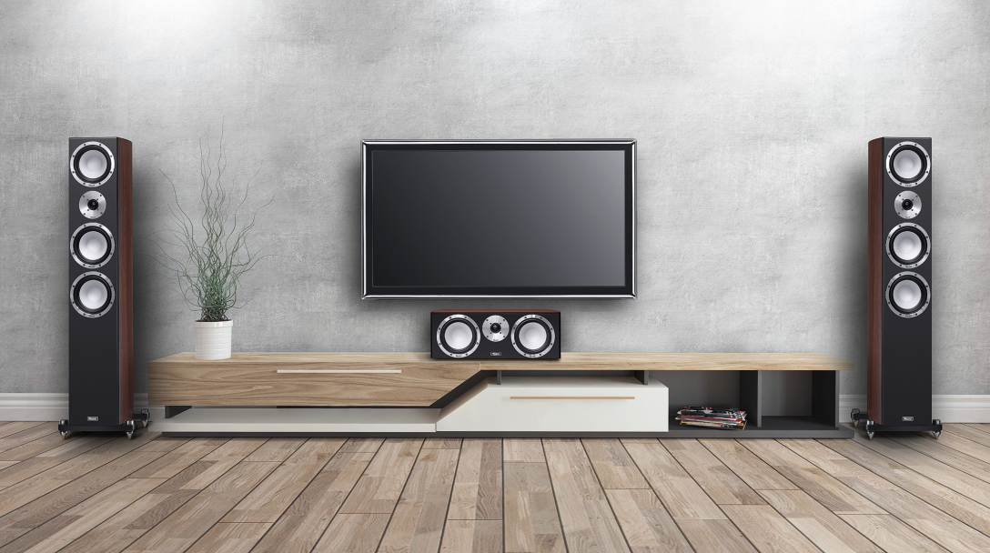
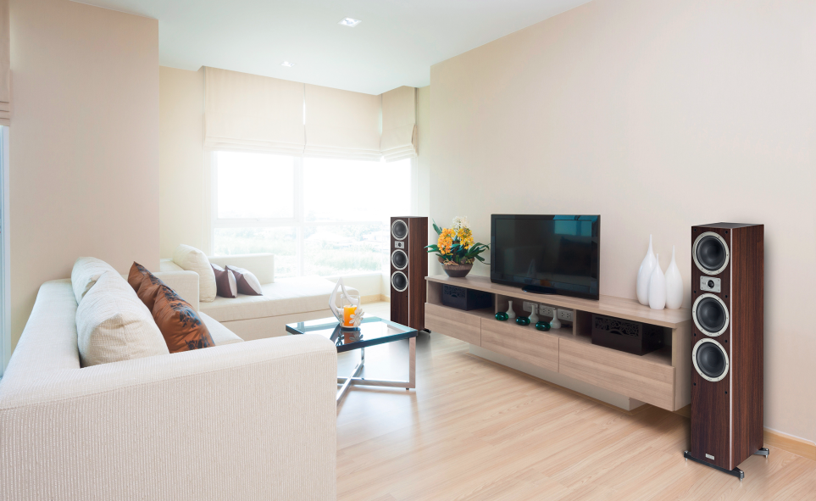

Обзор новых продуктов 2016

Slide 7

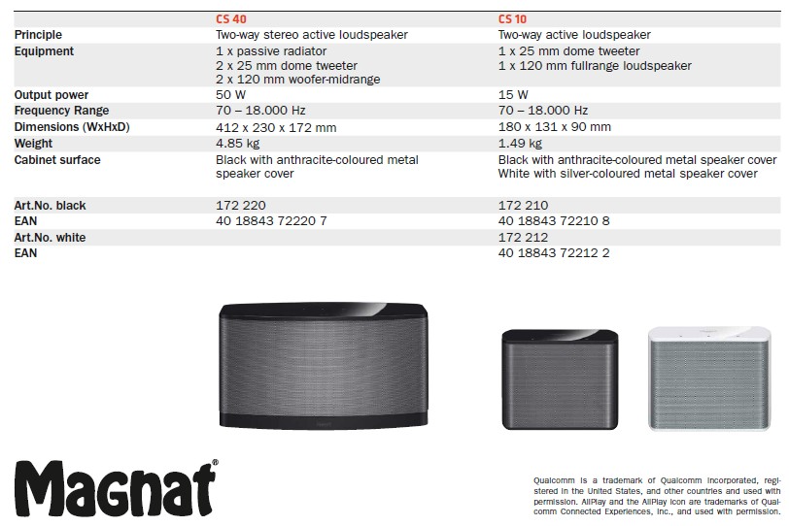
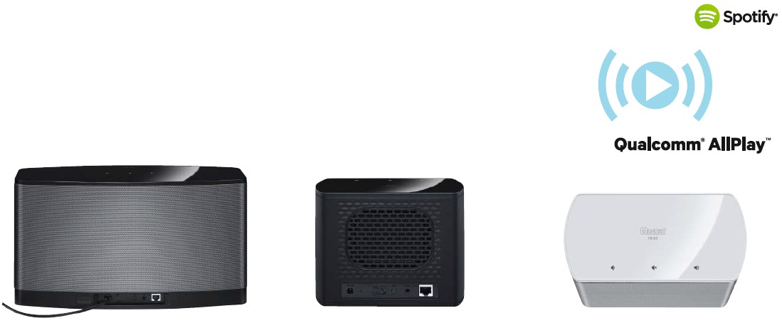
CS мультирум серия

Slide 8
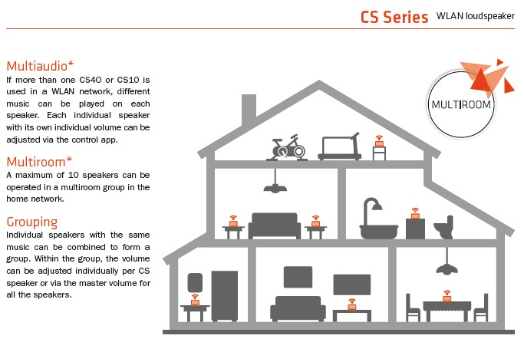
Схема организации зонирования в домашней сети

Slide 9
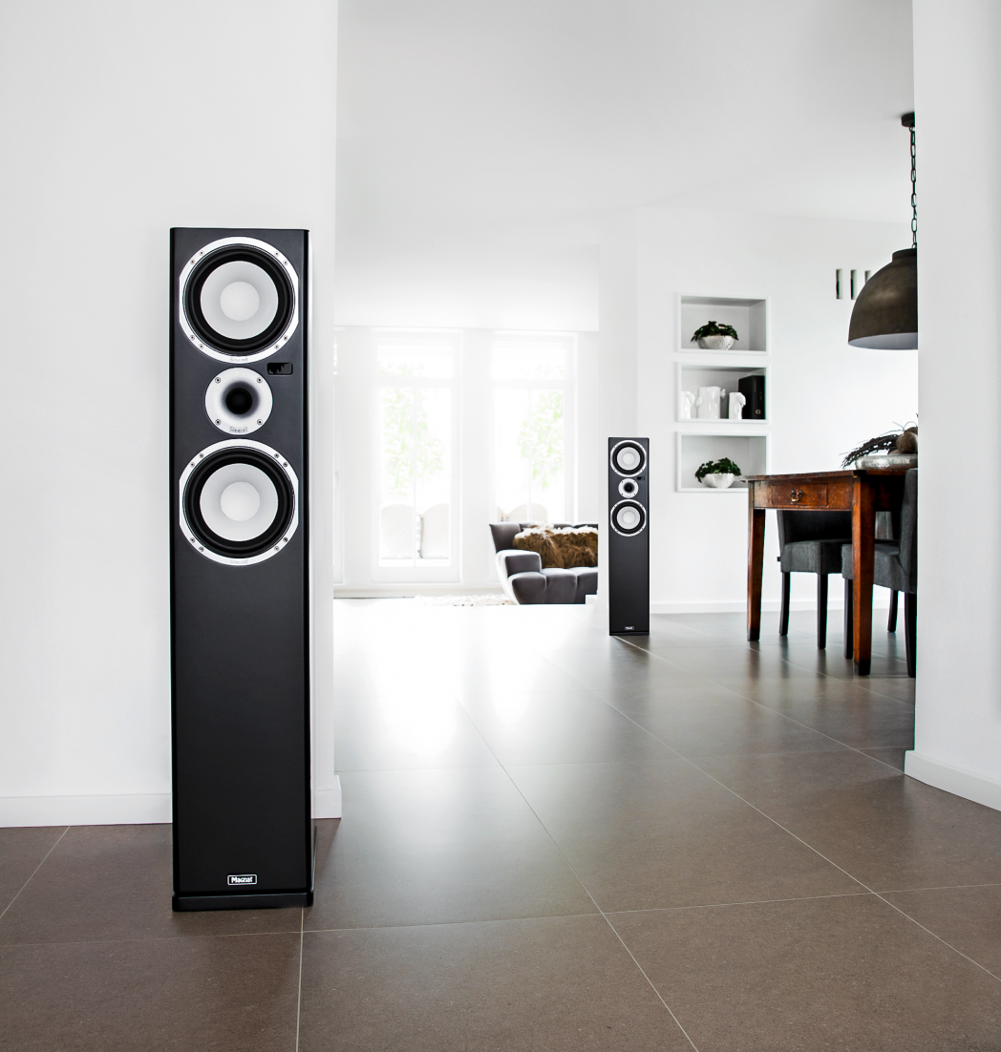
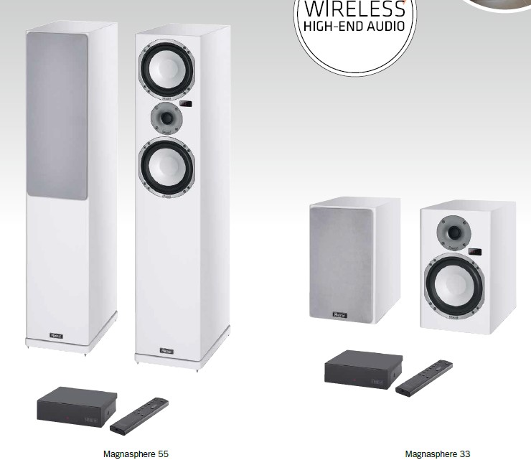
Беспроводная с-ма Magnasphere

Slide 10
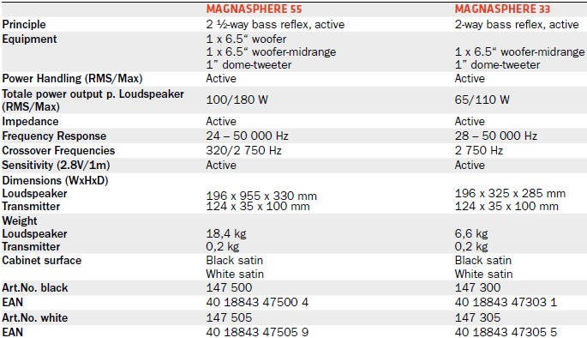
Технические характеристики:

Slide 11

720 серия

Slide 12
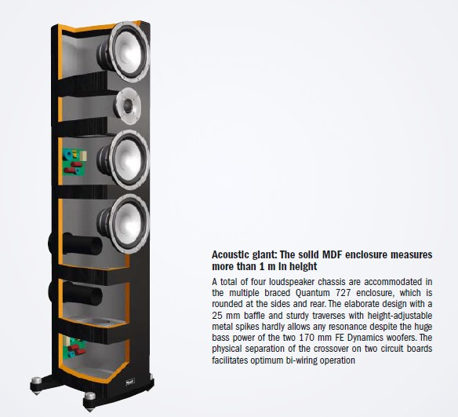
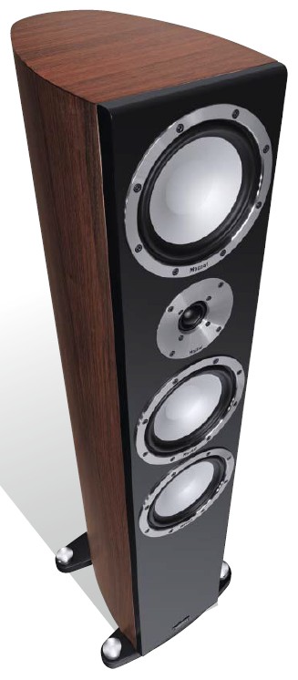


Slide 13

Tempus

Slide 14
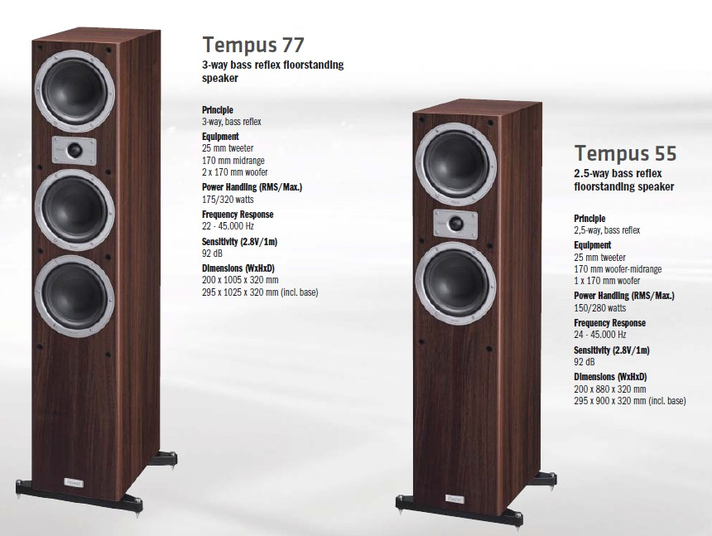
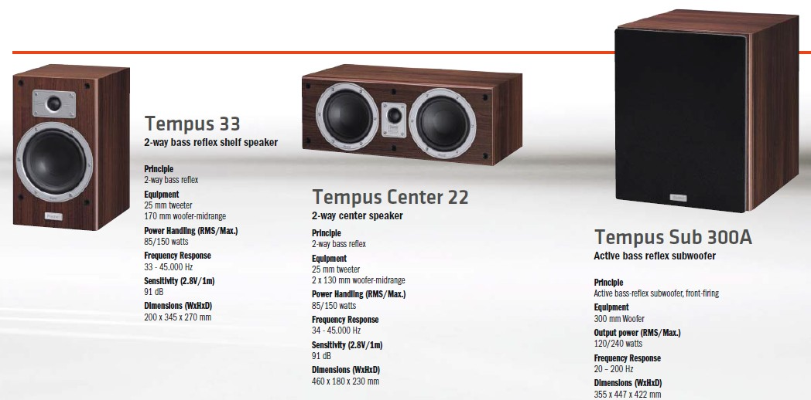

Slide 15

Комплект THX Ultra 2

Slide 16

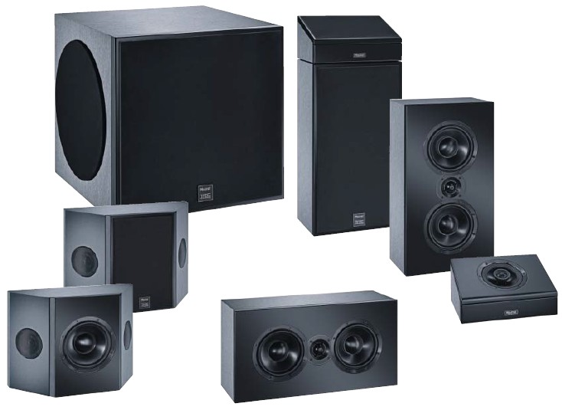
Лучшее предложение среди подобных

Slide 17
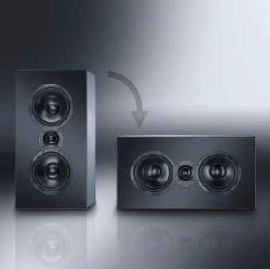
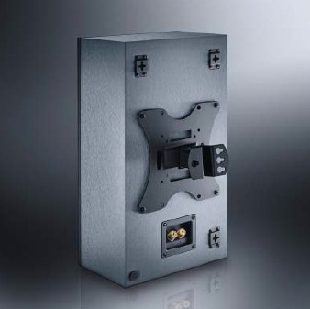
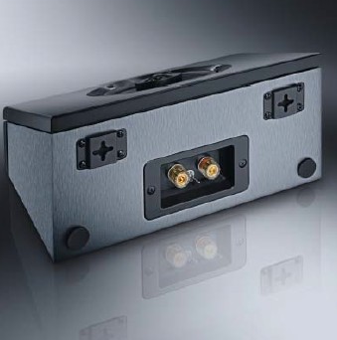
Универсальность и гибкость инсталляции

Slide 18

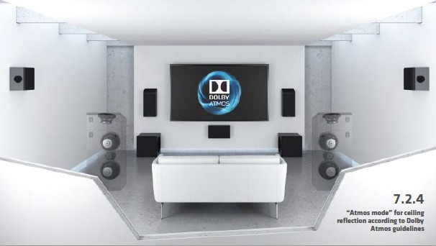
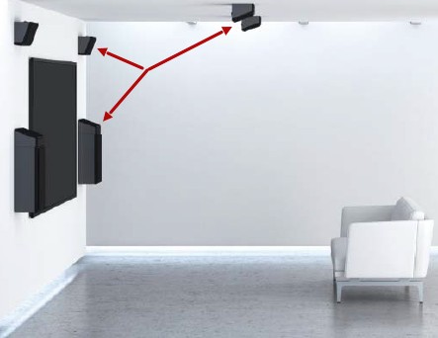
Конфигуратор ТНХ комплекта:

Slide 19

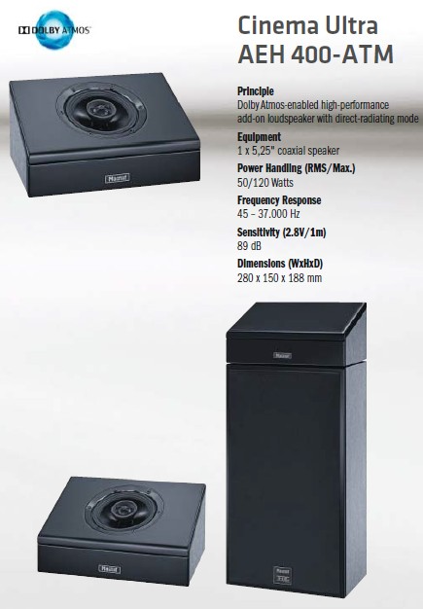

Notes:
Заслуженное признание в специализированной прессе.

Slide 20

Thank You!

